Slide 1
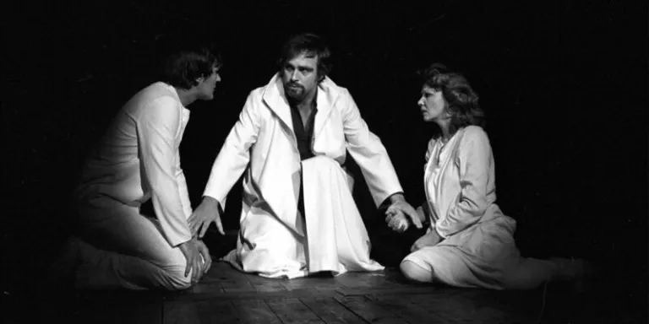
Madách Imre: Az ember tragédiája
A mű bemutatása és a Nemzeti Színház legendás rendezései

Slide 2

A mű alapjai
Író: Madách Imre
Megjelenés: 1861
Műfaj: drámai költemény
Fő témák: emberi lét, történelem, hit és kétely

Slide 3
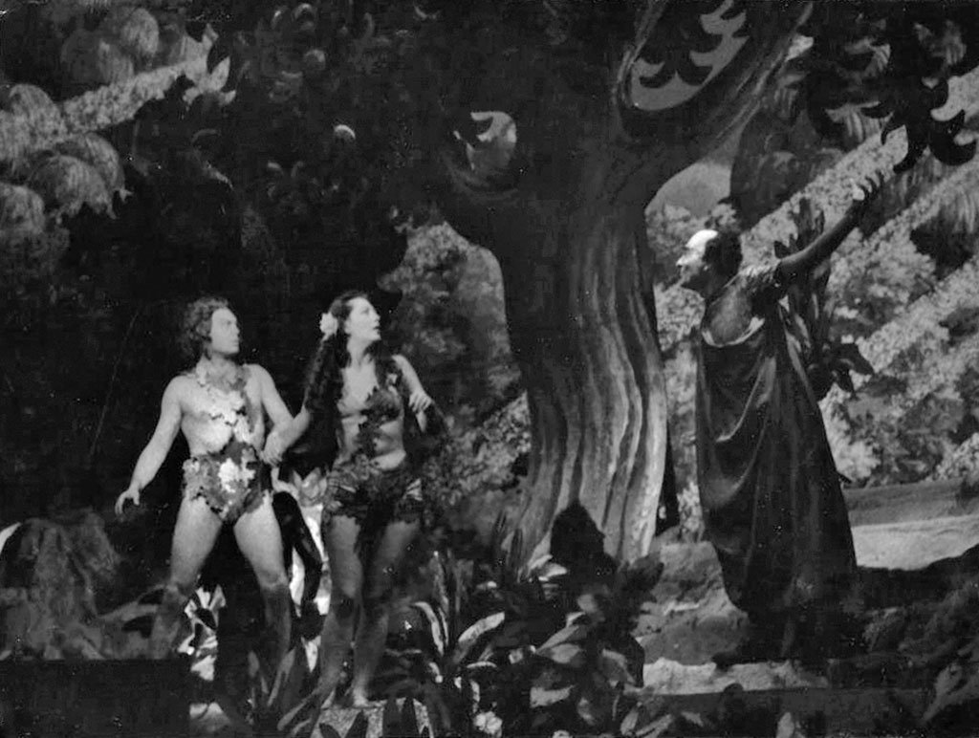
Cselekmény röviden
Ádám és Éva története Lucifer vezetésével
Történelmi színek sorozata
Az emberiség útkeresése

Slide 4
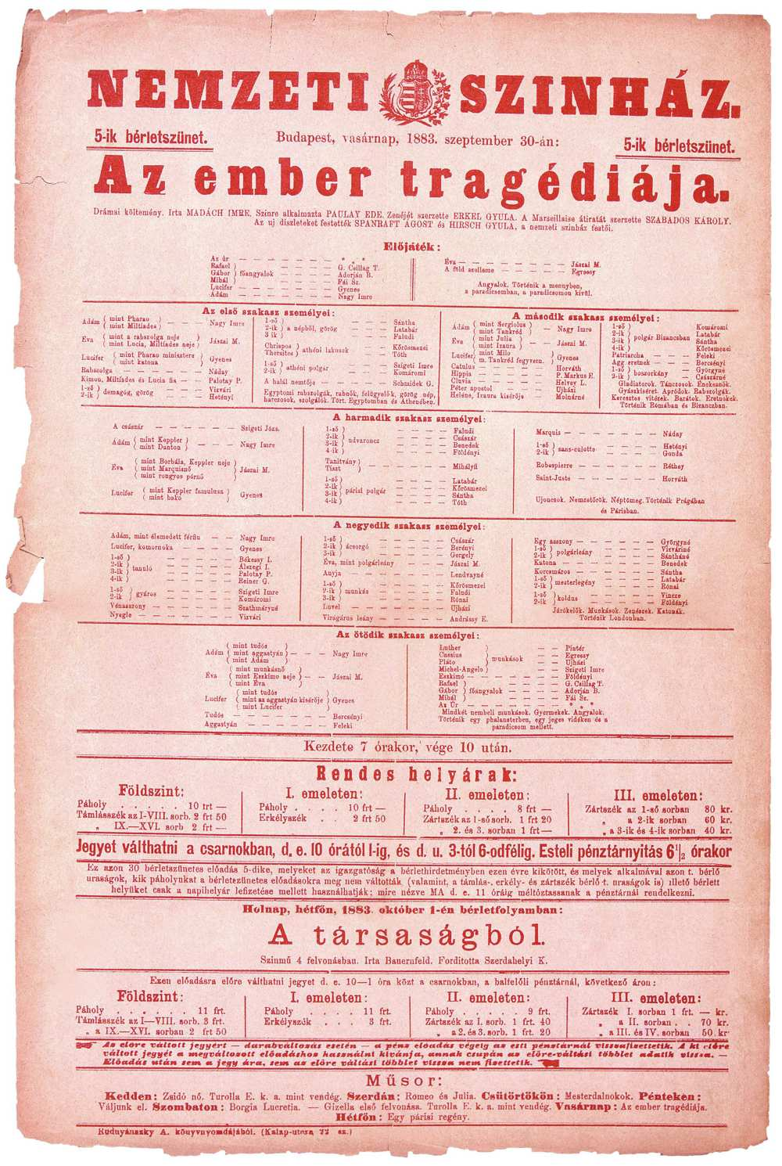
A Nemzeti Színház szerepe
A mű ősbemutatója: 1883
A Nemzeti Színház kulcsszerepet játszott a darab színpadi hagyományának kialakításában

Slide 5

Paulay Ede rendezése (1883)
Az első színpadi bemutató: 1883. szeptember 21. (A magyar dráma napja)
Látványos, historizáló színpadkép
Hagyományteremtő előadás
Szereplők:
Ádám – Nagy Imre
Éva – Jászai Mari
Lucifer – Gyenes László

Slide 6
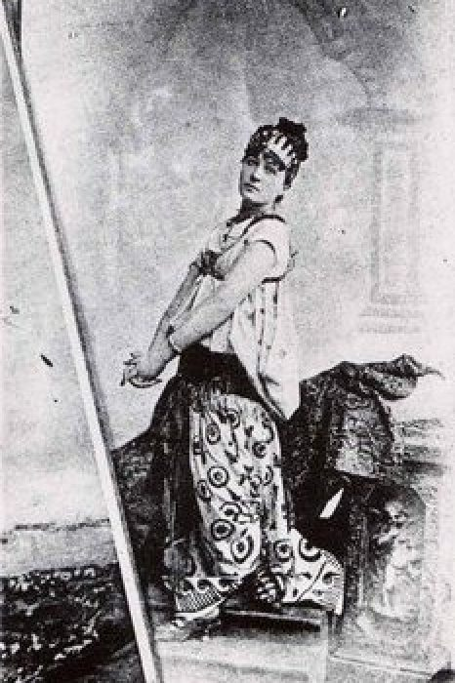
Jászai Mari Az ember tragédiája egyik előadásán

Slide 7

Németh Antal rendezése
20. századi újraértelmezés
Szimbólumok erős használata
Politikai áthallások
A Nemzeti Színház fennállásának 100. évfordulója alkalmából került bemutatásra (1937. október 21.)
Szereposztás:
Ádám – Lehotay Árpád
Éva – Tőkés Anna
Lucifer – Csortos Gyula

Slide 8

Gellért Endre rendezése
Bemutató: 1955. január 7.
Társrendezők: Major Tamás és Marton Endre
A szocialista korszakban bátor előadásnak számított .
Rákosi Mátyás: „Maguknak az a szerencséjük, hogy nem szeretek művészt börtönben látni.”
Társadalmi hangsúlyok
Új színészi játékstílus
Kettős szereposztás:
Ádám – Básti Lajos, Bessenyei Ferenc
Éva – Lukács Margit, Szörényi Éva
Lucifer – Major Tamás, Ungvári László

Slide 9
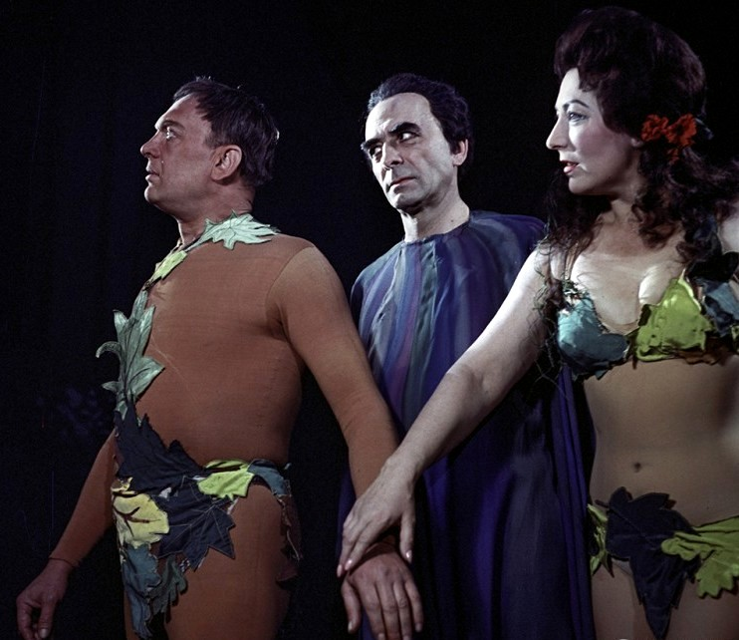
1963 - Básti Lajos Ádám, Major Tamás Lucifer és Lukács Margit Éva szerepében

Slide 10
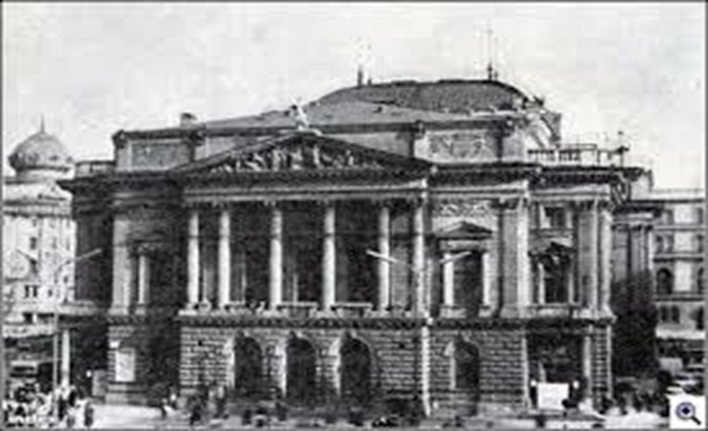
Korszerű rendezések
Modern technika és látványvilág
Először használtak világítást
Vetítések, multimédia
Kortárs értelmezések

Slide 11
Érdekességek az előadásokról
A Tragédia 15 színből áll, ezért rendkívül nehéz színpadra állítani.
Az előadások gyakran 4–5 órásak voltak.
A díszletek és jelmezek mindig korszakos jelentőségűek voltak.

Slide 12
Összegzés
A Tragédia folyamatosan újraértelmezhető
A Nemzeti Színház rendezései tükrözik a kor szellemiségét
A három rendező különböző korszakok színházi gondolkodását képviseli.
Mindhárom előadás hozzájárult a mű legendájához.
Az ember tragédiája ma is a magyar színház egyik legfontosabb darabja.

